Slide 1
Метод проекта на уроках русского языка и литературы
Выполнила учитель русского языка МОУ СОШ №43 Ковалева С.А.

Slide 2
« Мои ученики будут узнавать новое не от меня; они будут открывать это новое сами. Моя главная задача - помочь им раскрыться, развить собственные идеи,» - писал И.Г. Песталоцци.

Slide 3
В основе метода проектов лежит развитие познавательных навыков учащихся, умение самостоятельно конструировать свои знания, ориентироваться в информационном пространстве, развитие критического и творческого мышления, умение увидеть, сформулировать и решить проблему.

Slide 4
Цель проектной деятельности - это создание условий, при которых обучающиеся:
самостоятельно приобретают знания из разных источников;
учатся использовать эти знания для решения практических задач;
приобретают коммуникативные навыки;
развивают исследовательские умения;
развивают системное мышление.

Slide 5
Виды проектов:
информационный;
ролевой;
практико-ориентированный;
творческий;
исследовательский.

Slide 6
С чего начать проект?
выбор темы проекта, его типа, определение количества участников;
формулирование проблемы;
распределение по группам, обсуждение методов исследования;
самостоятельная работа учащихся;
промежуточное обсуждение данных;
защита проекта;
оценивание проекта.

Slide 7
Критерии оценивания проекта:
степень самостоятельности при выполнении проекта;
практическое использование предметных и общешкольных знаний, умений и навыков;
количество новой информации;
уровень сложности;
оригинальность способа решения проблемы;
осмысление проблемы и формулирование его цели;
уровень организации и проведения презентации;
творческий подход;
социальное и прикладное значение полученных результатов.

Slide 8
Тема урока : «М.В. Ломоносов « Случились вместе два астронома в пиру…» ( 5 класс) Тема проекта : «Биография М.В. Ломоносова» По содержанию – монопроект По характеру координации – непосредственный По количеству участников – индивидуальный Цель : знакомство с биографией М.В. Ломоносова

Slide 9
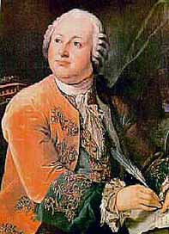
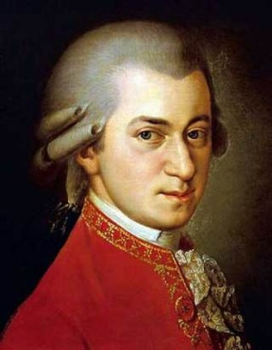
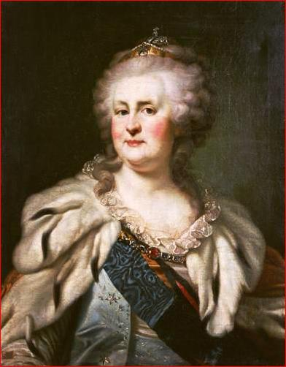
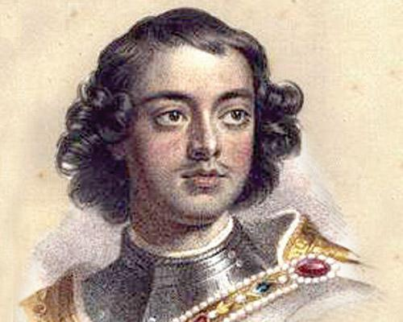
Презентация по литературе « М.В. Ломоносов ». Свицкой Екатерины Ученицы школы № 43 5 «Д» класса

Slide 10
Одним из видов проекта является сочинение.
Тема проекта: «Моя семья в Великой Отечественной Войне».

Slide 11
Проблема | не знаем, какое участие принимала моя семья в ВОв
Почему? | не интересуемся; нет сведений об этом; родители ничего не рассказывали; бабушки и дедушки живут далеко
Что делать? | изучить историю своей семьи
Как? | поговорить с родственниками; посмотреть фотографии; изучить документы ( если есть)
Какой результат получить? | сочинение « Моя семья в Великой Отечественной войне»

Slide 13
Следующим видом проекта, используемым на уроках литературы, является инсценирование литературных произведений.
Тема проекта : « Басни Крылова»

Slide 17
Многообразие типов проектов дает возможность учителю решать самые разные задачи обучения и воспитания подростков в интересной для них форме.
«Человек образованный – тот, кто знает, где найти то, чего он не знает», - сказал Георг Земмель.

